Slide 1
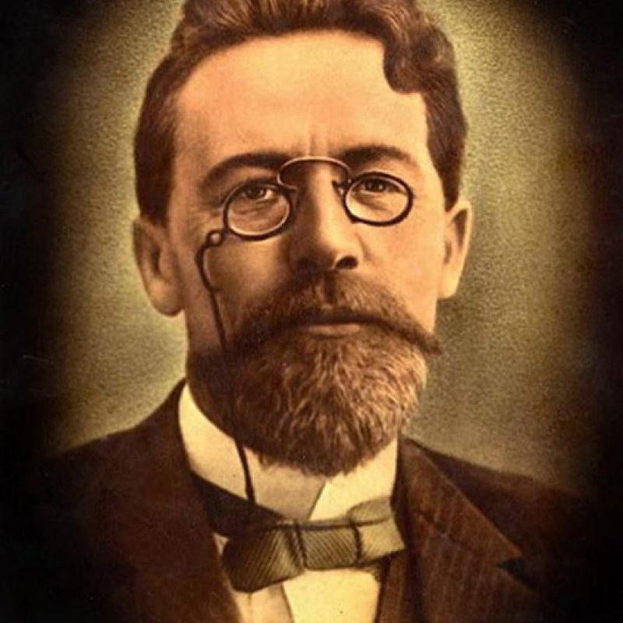
А.П.Чехов
«Маленькая трилогия»
Уроки литературы в 8 классе

Slide 2
В 1890 году Антон Павлович Чехов, уже известный писатель, предпринял путешествие через всю страну на остров Сахалин - к месту содержания каторжан и ссыльных.
Поездка на Сахалин изменила жизнь и творчество Чехова.
На этот остров Чехов поехал, чтобы быть рядом с каторжниками. Здесь он сделал за три месяца единолично перепись населения, беседовал с разными людьми. Чехов, как гражданин и художник, решил показать людям суровую правду. Итог поездки - вышедшая в 1894 году книга «Остров Сахалин»
После этого к явлениям отечественной действительности он стал относиться более резко. Первыми из крупных произведений, написанных после поездки, стали повесть под названием "Дуэль" (издана в 1891 году), а также "Палата №6" - рассказ, опубликованный в 1892 году.
С весны 1892 года писатель поселяется в Мелихово, подмосковном имении, занимается благотворительной общественной деятельностью, лечит крестьян, строит школы, медпункт. В Мелихово написана его «Маленькая трилогия»

Slide 3
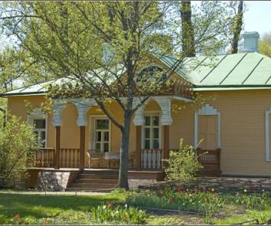
«Маленькая трилогия».
В Мелихове была написана и знаменитая «маленькая трилогия»,
Состоящая
из рассказов:
«Человек в футляре» ,
«Крыжовник»,
«О любви»
(1898 г),

Slide 4
По каким признакам мы можем
объединить рассказы в трилогию?
Действуют одни и те же герои:
учитель гимназии Буркин,
ветеринарный врач Иван Иваныч Чимша-Гималайский
и помещик Алехин,
каждый из которых рассказывает свою историю.
Истории, в свою очередь, объединены одной общей темой — темой «футлярности».

Slide 5
Смысл этого понятия удобнее всего раскрыть на примере первого рассказа, откуда оно, собственно, и происходит.
«Человек в футляре»
Человек в футляре — так за глаза называют учителя греческого языка Беликова, чью историю рассказывает его сослуживец Буркин. Вот как он описывает внешний облик и образ жизни Беликова:
Он всегда ходил в калошах и с зонтиком, носил темные очки, уши закладывал ватой, а когда ехал на извозчике, приказывал поднимать верх и т. п.
Как вы думаете, на какие черты характера героя указывает автор?
Чехов широко использует выразительные детали, которые, однако, все указывают на одну и ту же черту в характере его героя — стремление спрятаться, уйти от жизни, замкнуться в себе, как рак-отшельник.

Slide 6
Если это забота о здоровье, то сразу видно, что в ней есть нечто болезненное, чрезмерное, имеющее какие-то внутренние психологические причины. В рассказе прямо говорится,
что одна из таких причин — врожденный страх перед жизнью.
Чего боится Беликов?
Особенно боится всего нового
Страх, который он постоянно носит в себе, не только
уродует его личность, но и парадоксальным образом
заставляет страдать из-за него других
И свою мысль Беликов тоже «запрятал в футляр», он верил только тем распоряжениям свыше и только тем газетным статьям, «в которых запрещалось что-нибудь»
Беликов — боязливый и слабый человек, с другой — именно эта слабость делает его существом втайне агрессивным и деспотическим, фигура жалкая и зловещая одновременно

Slide 7
ПОРАЗМЫШЛЯЕМ
Беликов — боязливый и слабый человек, с другой — именно эта слабость делает его существом втайне агрессивным и деспотическим, фигура жалкая и зловещая одновременно
Как может быть человек слабый
агрессивным и деспотическим?
Как может быть слабость зловещей?
В чём это могло бы выражаться?

Slide 8
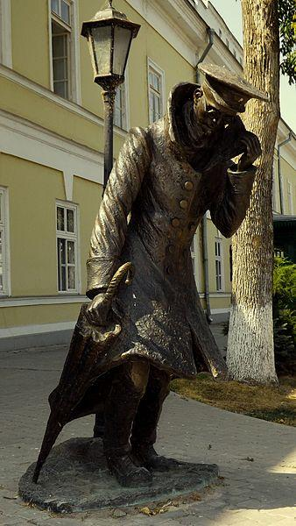
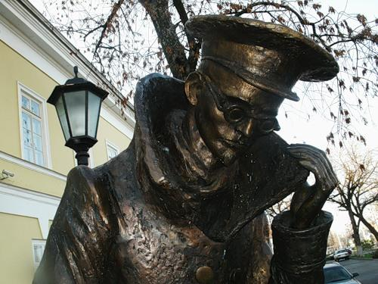
Писатели часто любят подвергать своих героев
испытаниям, например, любовью, дружбой.
Попробуйте предположить, что может произойти с таким
героем дальше?

Slide 9
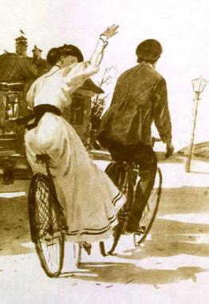
Когда жизнь предоставила ему возможность открыться, женившись на веселой украинке Вареньке Коваленко, он вместо этого еще глубже ушел в «футляр»

Slide 10
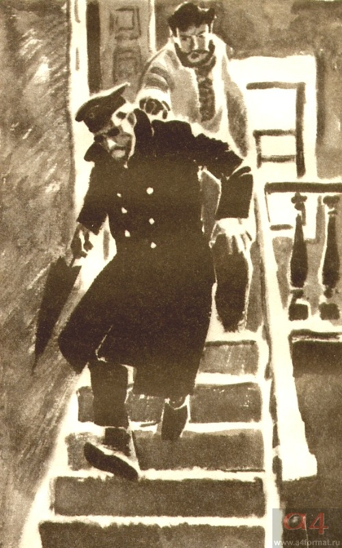

Slide 11
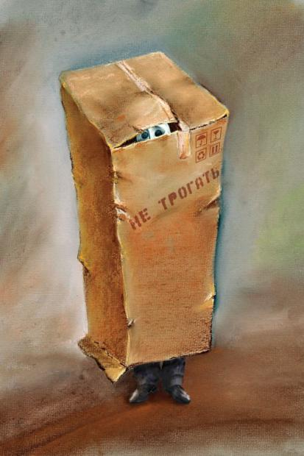
В конце концов, не в силах вынести непосредственного соприкосновения с живой жизнью, умер

Slide 12
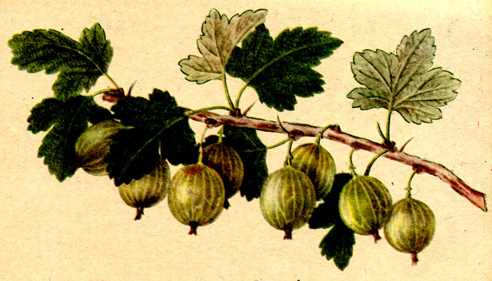
«Крыжовник»

Slide 13
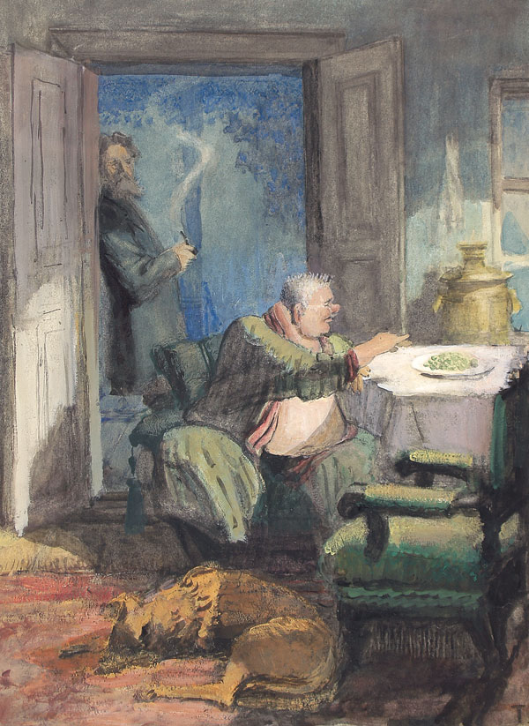
В «Крыжовнике» закрытость предстает как маниакальная одержимость идеей или мечтой, причем не высокой, а убогой, куцей, обывательской

Slide 14
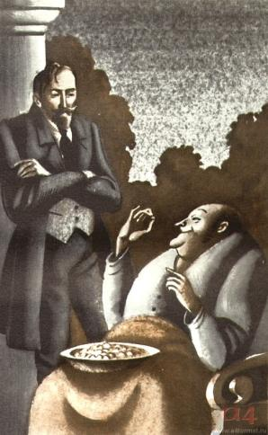
Мечта Николая Иваныча Чимши-Гималайского (о котором рассказывает его брат — ветеринар Иван Иваныч) приобрести усадьбу с уточками и крыжовником, ставшая целью его жизни, превращается в конечном итоге в какую-то пародию на мечту.

Slide 15
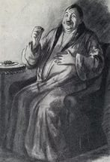
Своему брату, приехавшему проведать его, он, абсолютно довольный тем «материальным богатством», которое окружает его в усадьбе, сплошь засаженной кустами крыжовника, напоминает свинью, которая «того и гляди хрюкнет в одеяло». Полностью поглощенный своей маленькой, ничтожной идеей, он уже ничего не видит вокруг и даже теряет чувство реальности: так, собранный с собственных кустов крыжовник, горький и кислый, кажется ему восхитительно сладким, и он даже ночью несколько раз встает с постели, чтобы полакомиться любимыми ягодами.

Slide 16
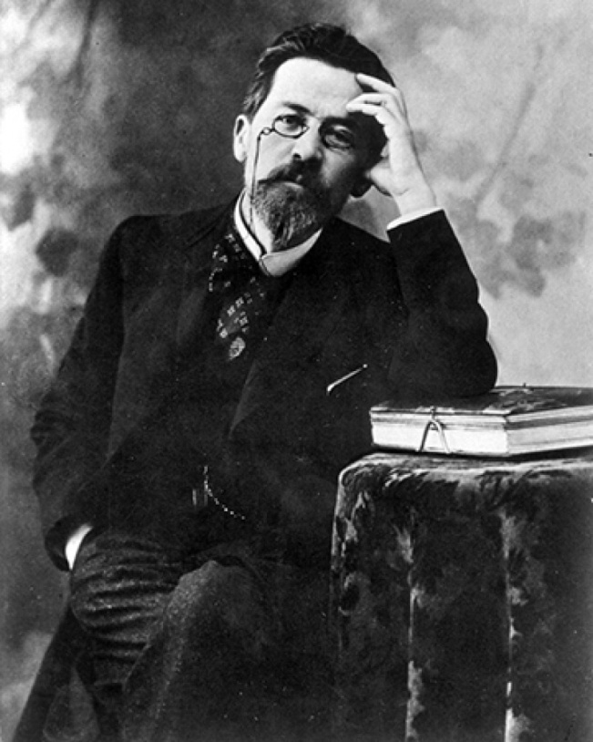
Никто не понимал так ясно и тонко, как Антон Чехов, трагизм мелочей жизни, никто до него не умел так беспощадно правдиво нарисовать людям позорную и тоскливую картину их жизни.
Максим Горький

Slide 17
«Деньги, как водка, делают человека чудаком. У нас в городе умирал купец. Перед смертью приказал подать себе тарелку меду и съел все свои деньги и выигрышные билеты вместе с медом, чтобы никому не досталось.
Как-то на вокзале я осматривал гурты, и в это время один барышник попал под локомотив и ему отрезало ногу. Несем мы его в приемный покой, кровь льет — страшное дело, а он всё просит, чтобы ногу его отыскали, и всё беспокоится; в сапоге на отрезанной ноге двадцать рублей, как бы не пропали.»

Slide 18
Я соображал: как, в сущности, много довольных, счастливых людей! Какая это подавляющая сила!
Вы взгляните на эту жизнь: наглость и праздность сильных, невежество и скотоподобие слабых, кругом бедность невозможная, теснота, вырождение, пьянство, лицемерие, вранье... Между тем во всех домах и на улицах тишина, спокойствие; из пятидесяти тысяч живущих в городе ни одного, который бы вскрикнул, громко возмутился Мы видим тех, которые ходят на рынок за провизией, днем едят, ночью спят, которые говорят свою чепуху, женятся, старятся, благодушно тащат на кладбище своих покойников, но мы не видим и не слышим тех, которые страдают, и то, что страшно в жизни, происходит где-то за кулисами. Всё тихо, спокойно, и протестует одна только немая статистика: столько-то с ума сошло, столько-то ведер выпито, столько-то детей погибло от недоедания... И такой порядок, очевидно, нужен; очевидно, счастливый чувствует себя хорошо только потому, что несчастные несут свое бремя молча, и без этого молчания счастье было бы невозможно. Это общий гипноз. Надо, чтобы за дверью каждого довольного, счастливого человека стоял кто-нибудь с молоточком и постоянно напоминал бы стуком, что есть несчастные, что как бы он ни был счастлив, жизнь рано или поздно покажет ему свои когти, стрясется беда — болезнь, бедность, потери, и его никто не увидит и не услышит, как теперь он не видит и не слышит других. Но человека с молоточком нет, счастливый живет себе, и мелкие житейские заботы волнуют его слегка, как ветер осину, — и все обстоит благополучно.

Slide 19
Я уехал тогда от брата рано утром, и с тех пор для меня стало невыносимо бывать в городе. Меня угнетают тишина и спокойствие, я боюсь смотреть на окна, так как для меня теперь нет более тяжелого зрелища, как счастливое семейство, сидящее вокруг стола и пьющее чай.
Он вдруг подошел к Алехину и стал пожимать ему то одну руку, то другую.
— Павел Константиныч, — проговорил он умоляющим голосом, — не успокаивайтесь, не давайте усыплять себя! Пока молоды, сильны, бодры, не уставайте делать добро! Счастья нет и не должно его быть, а если в жизни есть смысл и цель, то смысл этот и цель вовсе не в нашем счастье, а в чем-то более разумном и великом. Делайте добро!

Slide 20
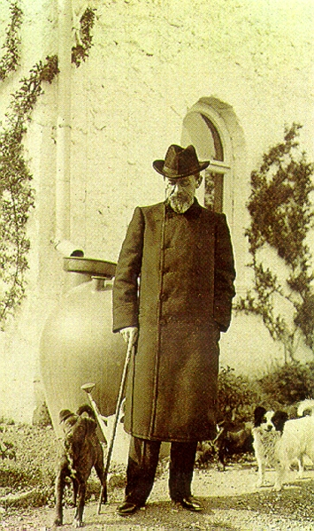
Что значит делать добро?
Как понимал этот призыв
сам А.П.Чехов?

Slide 22
В рассказе «О любви», в котором помещик Алехин рассказывает свою любовную историю, представлена его собственная нерешительность, неумение действовать внутренне свободно, открыто, без осторожной, боязливой оглядки на то, как это будет выглядеть с точки зрения привычных, обычных норм поведения. Алехин — человек интеллигентный, и ситуация, в которой он оказался, полюбив замужнюю женщину,— это ситуация, не имеющая простых решений.

Slide 23
ЗАДАНИЕ:
Согласны ли вы с высказыванием автора:
…и со жгучей болью в сердце я понял, как ненужно мелко и как обманчиво было всё то, что нам мешало любить. Я понял, что когда любишь, то в своих суждениях об этой любви нужно исходить от высшего, от более важного, чем счастье или несчастье, грех или добродетель в их ходячем смысле, или не нужно рассуждать вовсе… А.П.Чехов «О любви»

Slide 24
…и со жгучей болью в сердце я понял, как ненужно мелко и как обманчиво было всё то, что нам мешало любить. Я понял, что когда любишь, то в своих суждениях об этой любви нужно исходить от высшего, от более важного, чем счастье или несчастье, грех или добродетель в их ходячем смысле, или не нужно рассуждать вовсе… А.П.Чехов «О любви»
Что думают об этом сами герои рассказа?
ОН
ОНА
…я рассуждал, я спрашивал себя, к чему может повести наша любовь, если у нас не хватит сил бороться с нею; мне казалось невероятным, что эта моя тихая, грустная любовь вдруг грубо оборвет счастливое течение жизни ее мужа, детей, всего этого дома, где меня так любили и где мне так верили. Честно ли это? Она пошла бы за мной, но куда? Куда бы я мог увести ее? Другое дело, если бы у меня была красивая, интересная жизнь, если б я, например, боролся за освобождение родины или был знаменитым ученым, артистом, художником, а то ведь из одной обычной, будничной обстановки пришлось бы увлечь ее в другую такую же или еще более будничную. И как бы долго продолжалось наше счастье? Что было бы с ней в случае моей болезни, смерти или просто если бы мы разлюбили друг друга?
Она думала о муже, о детях, о своей матери, которая любила ее мужа, как сына. Если б она отдалась своему чувству, то пришлось бы лгать или говорить правду, а в ее положении то и другое было бы одинаково страшно и неудобно. И ее мучил вопрос: принесет ли мне счастье ее любовь, не осложнит ли она моей жизни, и без того тяжелой, полной всяких несчастий? Ей казалось, что она уже недостаточно молода для меня, недостаточно трудолюбива и энергична, чтобы начать новую жизнь,
Они правы или нет?

Slide 25
Продолжите фразу
1. Они правы в том, что…
моя тихая, грустная любовь вдруг грубо оборвет счастливое течение жизни ее мужа, детей, всего этого дома, где меня так любили и где мне так верили. Честно ли это?
Это нечестно!
Это предательство!
Человек должен думать не только о себе,
но и о других.
Она думала о муже, о детях, о своей матери, которая любила ее мужа, как сына.
Они не правы, потому что смели рассуждать в любви.
Так считает автор.
А вы пришли к какому-то однозначному выводу?
Согласны ли вы с автором?
Может ли быть в этой ситуации однозначный ответ?
2. Они не правы, потому что…
я рассуждал, я спрашивал себя,
Она думала…её мучил вопрос…

Slide 26
Чехов в финале рассказа ясно дает понять, что эти решения могли бы быть найдены, если бы герой вопреки всему смог отказаться от своих страхов и опасений, если бы он доверился своему внутреннему чувству, открылся ему.

Slide 27
ДОМАШНЕЕ ЗАДАНИЕ:
Согласны ли вы с высказыванием автора:
…и со жгучей болью в сердце я понял, как ненужно мелко и как обманчиво было всё то, что нам мешало любить. Я понял, что когда любишь, то в своих суждениях об этой любви нужно исходить от высшего, от более важного, чем счастье или несчастье, грех или добродетель в их ходячем смысле, или не нужно рассуждать вовсе… А.П.Чехов «О любви»
Напишите небольшое по объёму сочинение - рассуждение

Slide 28
http://fb.ru/article/174514/kratkaya-hronika-jizni-i-tvorchestvo-chehova
http://ilibrary.ru/text/460/p.1/index.html

